Slide 1
Química Orgánica 2
Repaso para el Seminario

Slide 2
Aminas

Slide 3
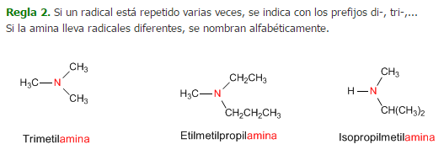
Aminas

Slide 4
Aminas

Slide 5
Aminas

Slide 6
Aminas
Producción de sales de amonio:
Cuando reacciona una amina con un ácido se forma una sal de amonio

Slide 7
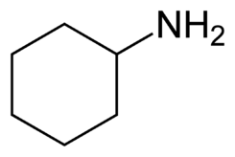
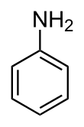
Aminas
Grado de basicidad:
El amoníaco tiene un grado más alto de basicidad que una amina primaria, secundaria o terciara, mientras que la anilina, gracias a la deslocalización de sus electrones producida por el anillo bencénico, tiene el grado más bajo de basicidad.

Slide 8
Aldehidos

Slide 9
Aldehidos

Slide 10
Aldehídos

Slide 11
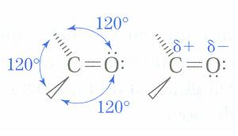
Aldehidos
El doble enlace del aldehído es polar, ya que el oxígeno atrae a los electrones por su electronegatividad:

Slide 12
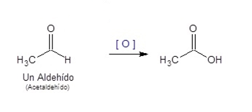
Aldehídos
Oxidación de aldehídos:
En presencia de KMnO₄ los aldehídos se oxidan a ácidos carboxílicos

Slide 13
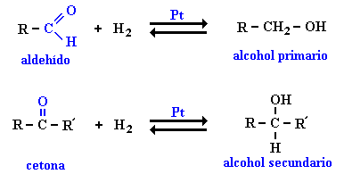
Aldehídos
Reducción de aldehídos:
En presencia de un agente reductor como el H₂, un aldehído se reduce a alcohol:

Slide 14
Cetonas

Slide 15
Cetonas

Slide 16
Ácidos Carboxílicos

Slide 17
Ácidos Carboxílicos

Slide 18
Ácidos Carboxílicos

Slide 19
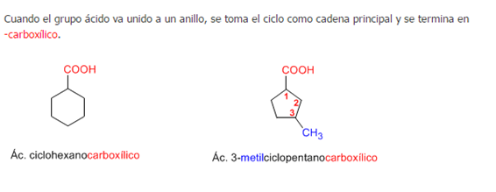
Ácidos Carboxílicos

Slide 20
Ácidos Carboxílicos
Estructura:

Slide 21
Ácidos Carboxílicos
Conversión a ésteres (Alcoholisis):

Slide 22
Haluros de Ácido
Un ácido carboxílico se convierte a haluro de ácido cuando se sustituye el hidroxilo por un halógeno:

Slide 23
Haluros de Ácido
Reacción de Alcoholisis (conversión a éster)
Cloruro de butanoilo + Etanol:

Slide 24
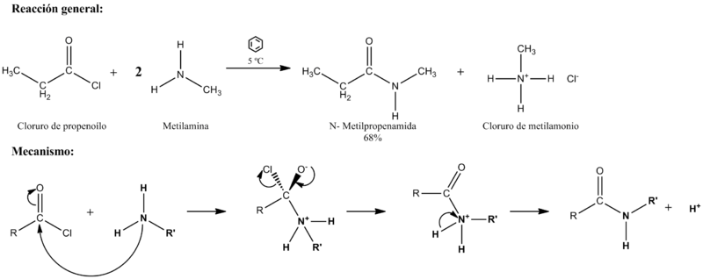
Haluros de Ácido
Aminólisis (conversión a Amidas)

